Slide 1
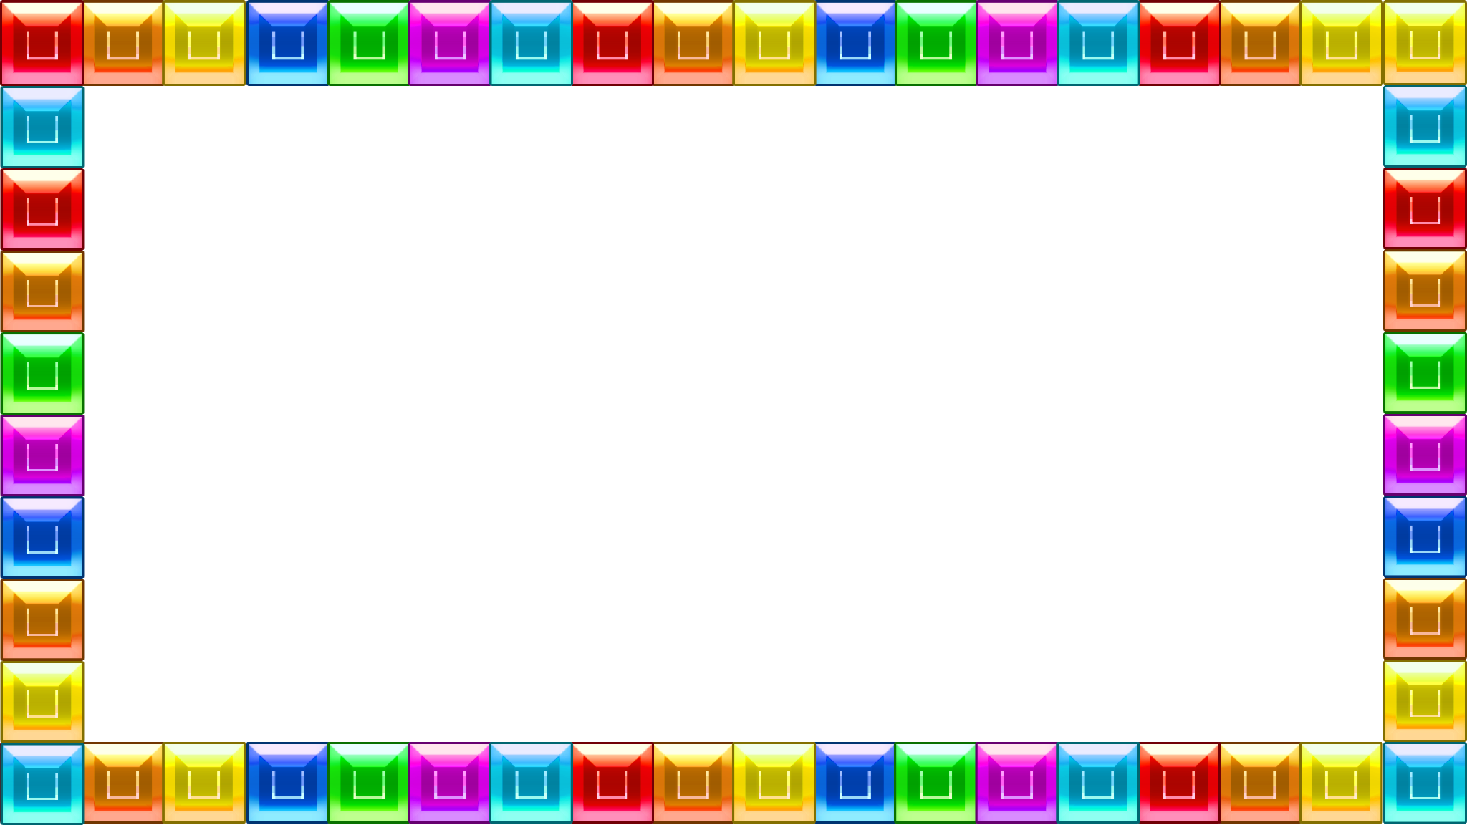



Slide 2
目次
・テーマ
・製作期間
・ターゲット
・コンセプト
・ゲーム概要
・面白さ

Slide 3
テーマ
既存のIPを新ジャンルにする
ぷよテト
ボンバーマン
その他
マリオ
ゼルダの伝説
ドラクエ

Slide 4
企画
既存のIPであるぷよテトにどんなジャンルを加えるのか、プレイヤーにどんな体験をさせたいかを考えた

Slide 5
ぷよテトの新ジャンル
ランパズルアクション
ランゲームの要素とパズルの要素を組み合わせれば面白そう!!

Slide 6
コンセプト
走らせる
自動で走るキャラクターを手助けし
上手く困難を抜けたときの
「達成感」などを味わって貰いたい

Slide 7



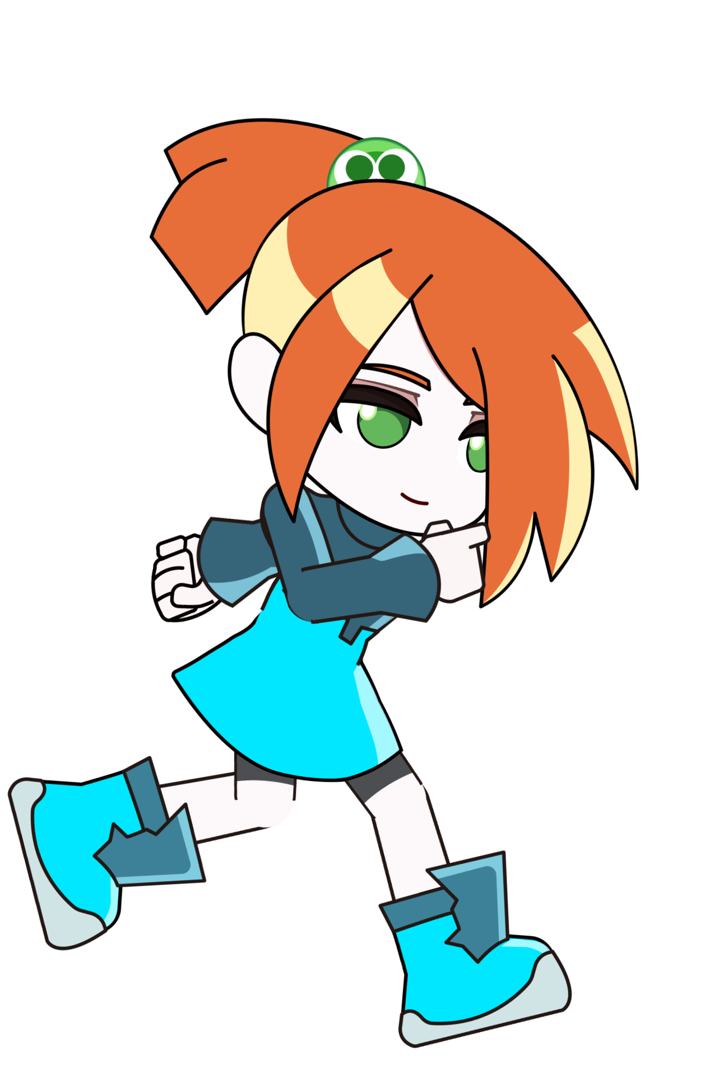






ゲーム概要
ぷよテトをつんで道を作ろう!
進んだ距離と高さで
スコアが決まる!!

Slide 8
ターゲット
性別：両方
一回の平均プレイ時間:5分ほど
年齢：10～30代
一日の平均プレイ時間:～1時間
普段そこまでゲームをしない
ライトユーザーを、ターゲットに
隙間時間でプレイ出来るゲームを目指す

Slide 9
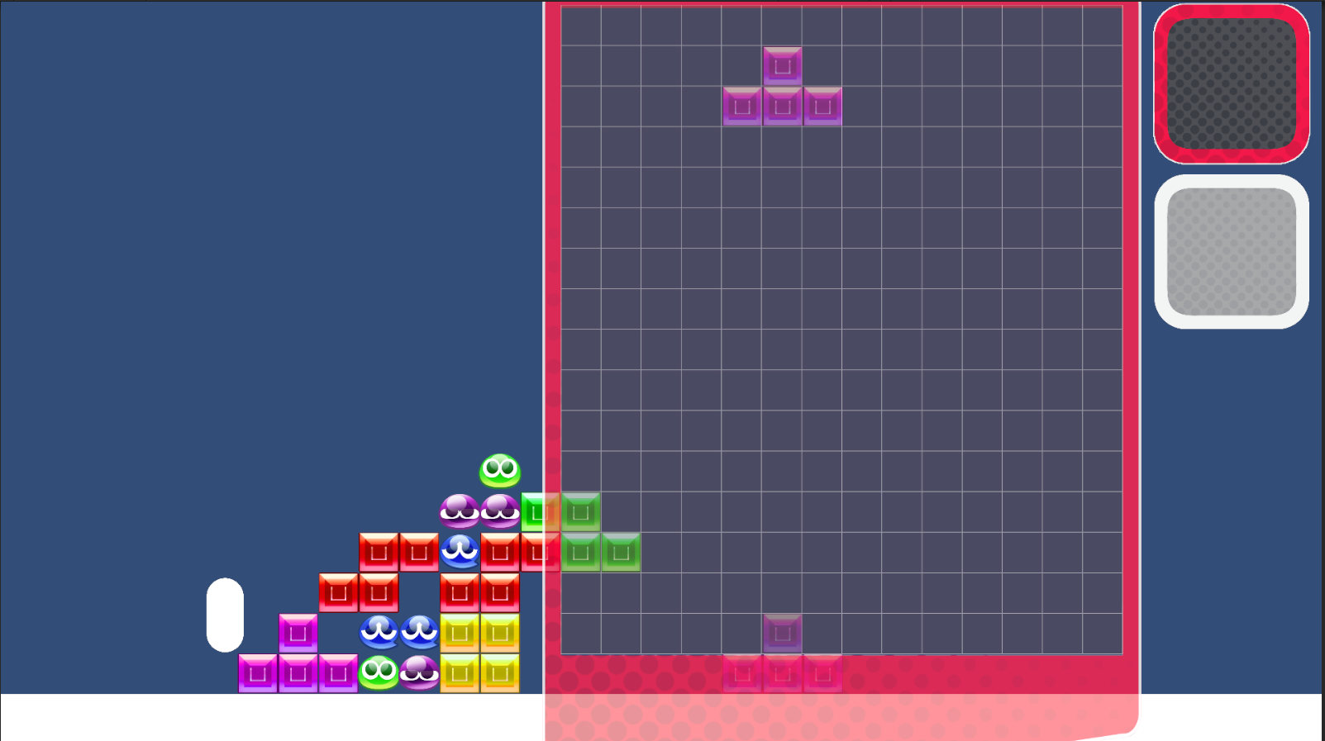
α版
キャラクターが右に走る
ぷよテトが回せてハードドロップできる
キャラクターが一段ずつ登って行く

Slide 10
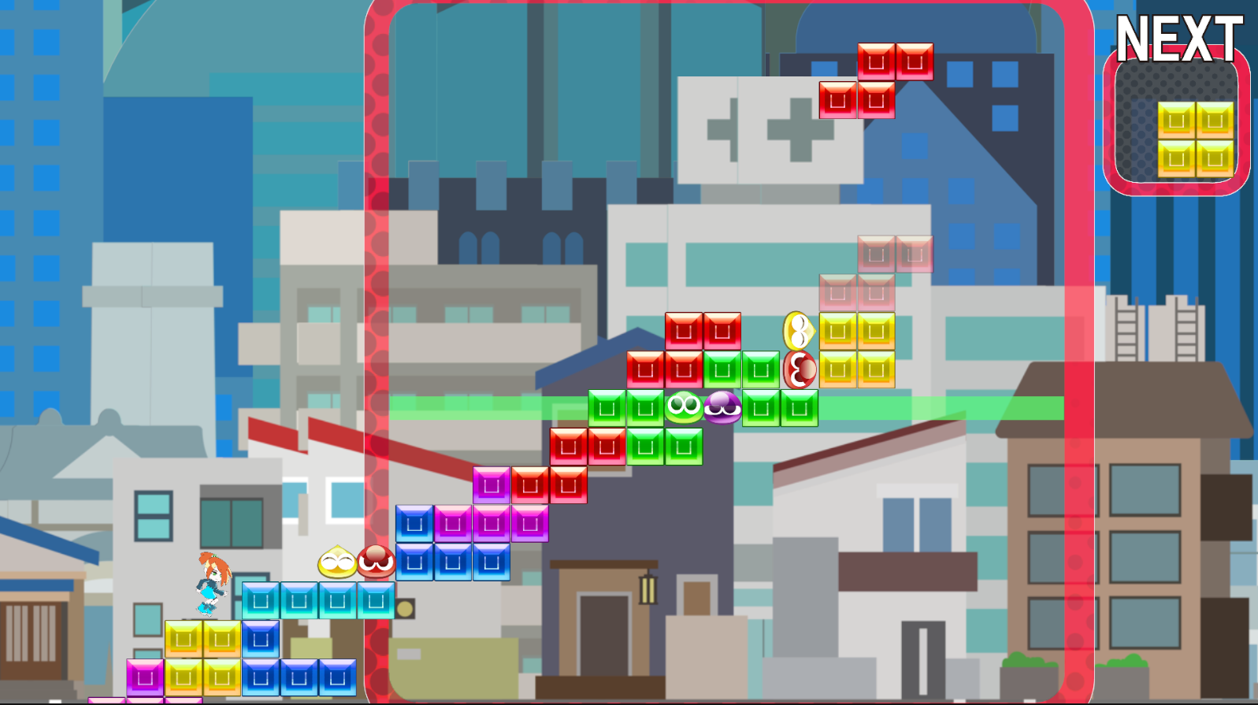
β版
背景がキャラクターのスピードに合わせて動く
キャラクターの走るアニメーションがある

Slide 11
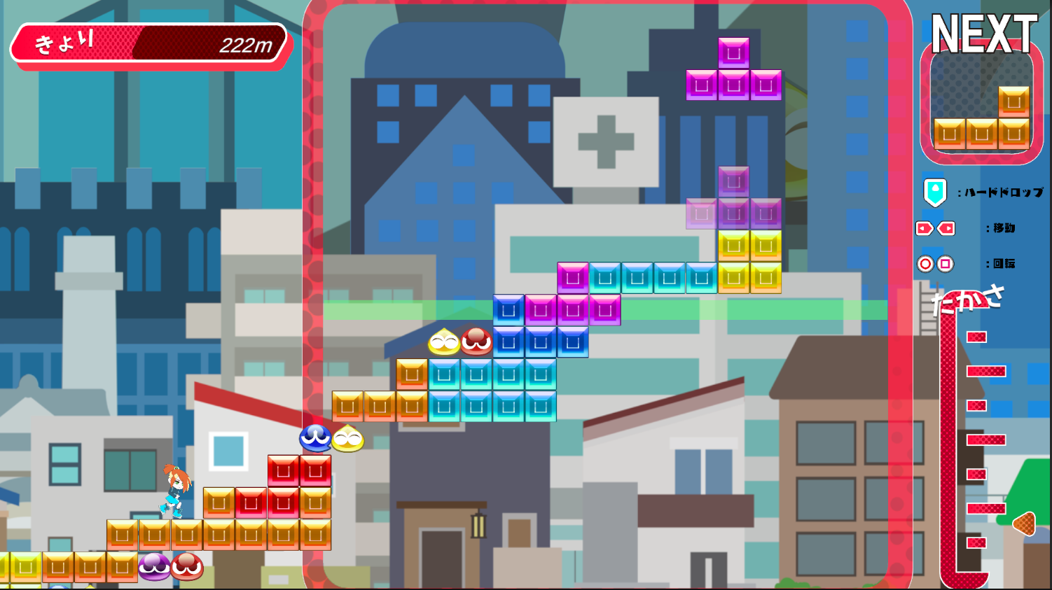
Master版
BGM、SE
タイトル
リザルト
スコアのUI表示

Slide 12




面白さ
19000
ベストスコアが更新出来そうな
時やスピードが速くなった時「緊張感」
192839
スピードUP

Slide 13
面白さ
240000
成功した時の「開放感」や「達成感」を得られる
ベストスコア!!

